Slide 1
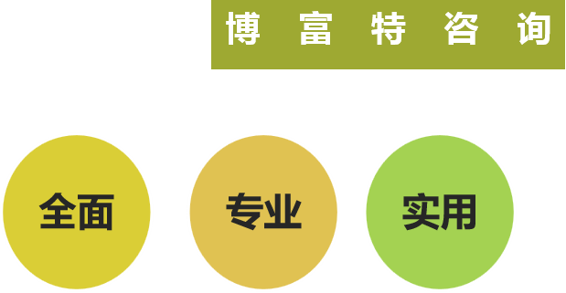
车间安全标识标准
Dante

Slide 2


Slide 3




安全标识
禁止标识 警告标识 指令标识 提示标识

Slide 4
安全标识张贴原则
标志牌设置的高度，应尽量与人眼的视线高度相一致。悬挂式和柱式的环境信息标志牌的下缘距地面的高度不宜小于2m；局部信息标志的设置高度应视具体情况确定。
标志牌应设在与安全有关的醒目地方，并使大家看见后，有足够的时间来注意它所表示的内容。环境信息标志宜设在有关场所的入口处和醒目处；局部信息标志应设在所涉及的相应危险地点或设备附近的醒目处。
设置处所必须有足够的照明，安全标志、警示卡的前面不得有任何阻隔物，道路边设置时应考虑到不受树木、建（构）筑物的影响（至少保证在正面观察方向的最远视距处能看到安全标志、警示卡的全部内容）
标志牌不应设在门、窗、架等可移动的物体上，以免这些物体位置移动后，看不见安全标志。标志牌前不得放置妨碍认读的障碍物。
多个标志牌在一起设置时，应按警告、禁止、指令、提示类型的顺序，先左后右、先上后下地排列。
每半年至少检查一次，如发现有破损、变形、褪色等不符合要求时，各单位应及时修整或更换

Slide 5
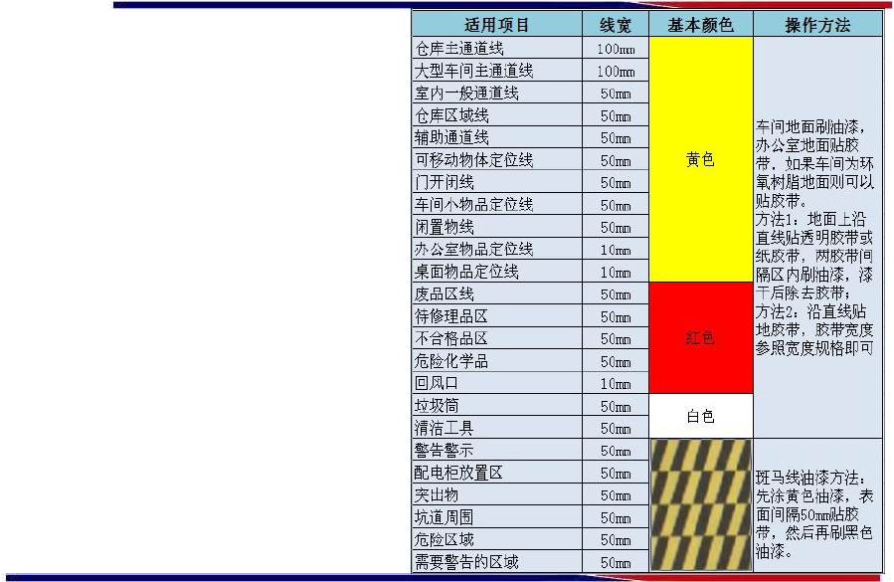
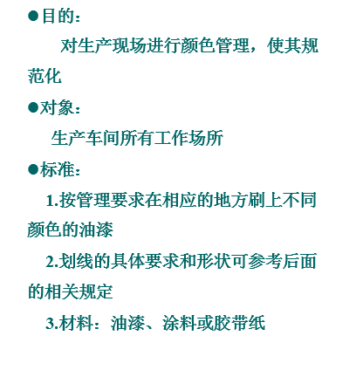
现场划线颜色管理

Slide 6
地面通道线、区域划分线
地面通道线、区域划分线：
线宽：
A类----线宽5cm：所有辅助通道线和区域划分线，中小仓库和小型房间的主通道线，四角定位线；
B类----线宽10cm：大型生产车间、大型仓库的主通道线；
C类----线宽12cm：厂区交通线。
图例：
5cm
10cm
12cm

Slide 7
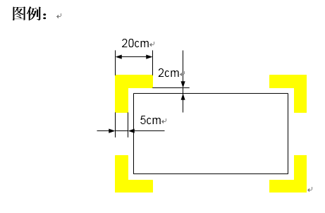
设备定位线
设备的定位：所有设备与工作台的定位均用黄色四角定位线，工作台的四角定位线的内空部分注明“XX工作台”字样；
XX工作台

Slide 8
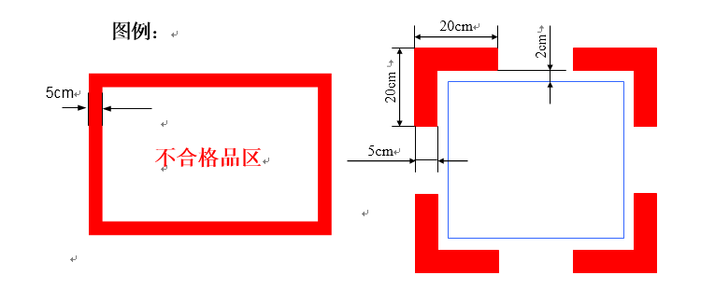
不良品定位线
不良品区（废弃物回收桶、箱、不良品放置架）定位：用红色线；如果定位范围小于40cm×40cm，则直接采用封闭实线框定位。

Slide 9
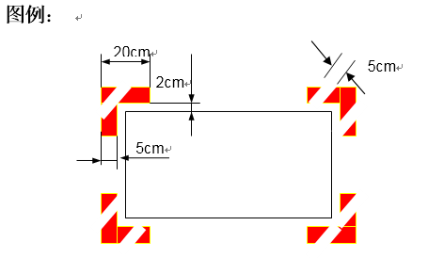

危险品定位
消防器材、油类、化学药品等危险物品的定位：使用红白警示定位线

Slide 10
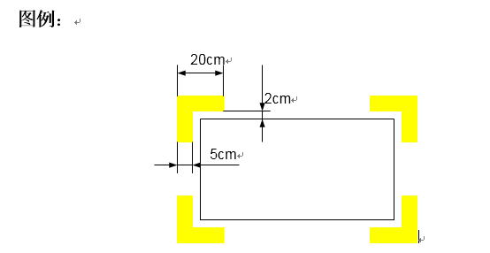
物料定位
物料码放架与形状规则的常用物品、所有可以移动或容易移动的设备的定位：使用黄色四角定位线

Slide 11
移动式设备的定位
如液压叉车、电动叉车、物料周转车等：使用黄线四周定位线，并标明起动方向；
通 道
物料周转车停放区
区域大小由车的大
小确定

Slide 12
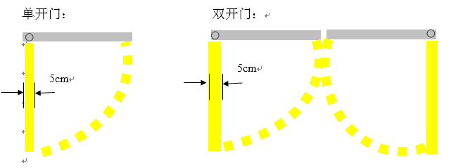
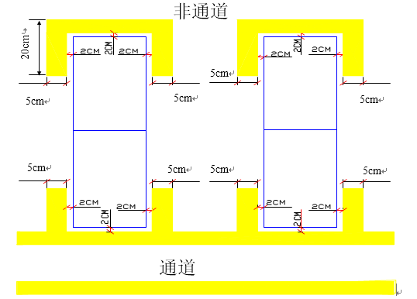
货架、门开闭的定位
货架
门

Slide 13
配电柜标识
使用红白相间的斑马式填充线
配电柜
说明：红色线宽5cm，空白线宽5cm，45º 倾斜；区域长度与配电箱一致、宽度为门的半径；

Slide 14
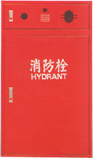
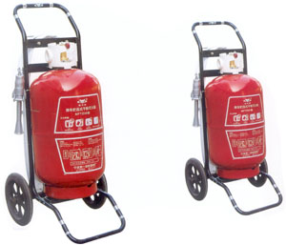
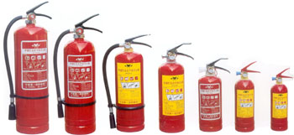
消防栓标识
使用红白相间的斑马式填充线
手推式灭火器
壁挂式灭火器
说明：红色线宽5cm，空白线宽5cm，45º 倾斜；区域长度与消防栓保持一致、宽度30cm左右；
说明：红色、线宽5cm，空白宽5cm，45º 倾斜；区域长度与灭火器的数量一致、宽度30cm左右；

Slide 15
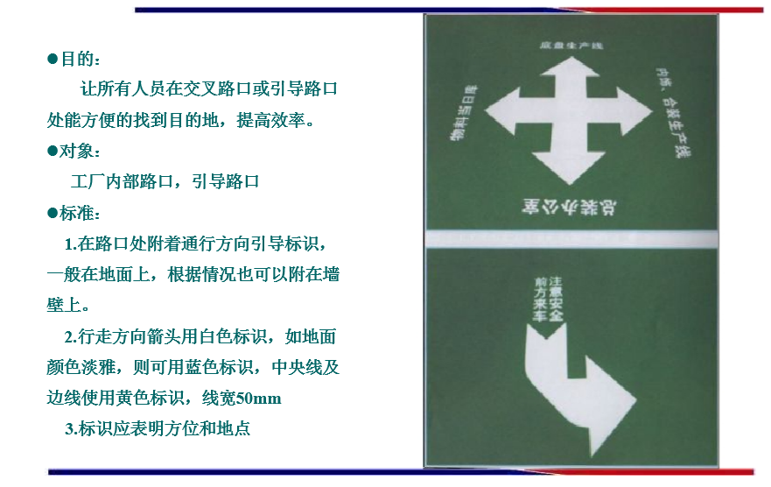
引导标识示例

Slide 16
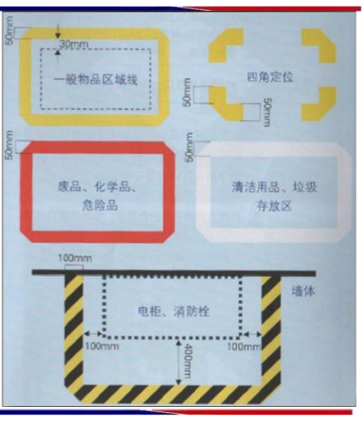
标识示例

Slide 17
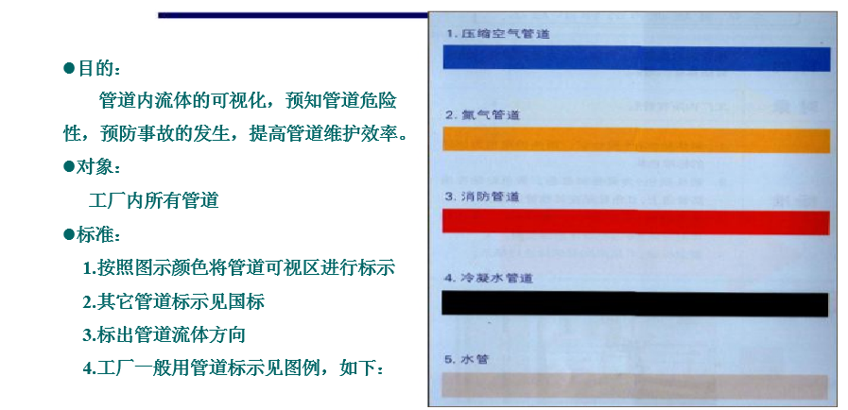

管道颜色标识

Slide 18
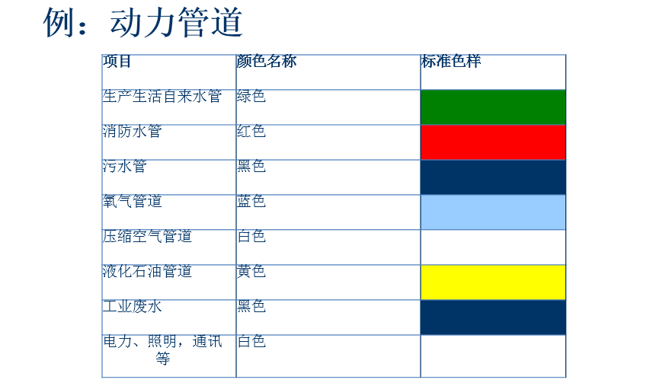

Slide 19
其他标识方法

Slide 20
电气控制开关的标示方法
目的 | 通过贴标识，确定每个开关控制什么物品。
对象 | 工作现场所有小电器盒。
标准 | 1、确定各开关控制什么物品。
 | 2、测量可粘贴区域，根据区域确定标识大小，并将标识塑封。
 | 3、将制作完毕的标识用双面胶或海绵胶附着在控制开关下方。
效果展示

Slide 21
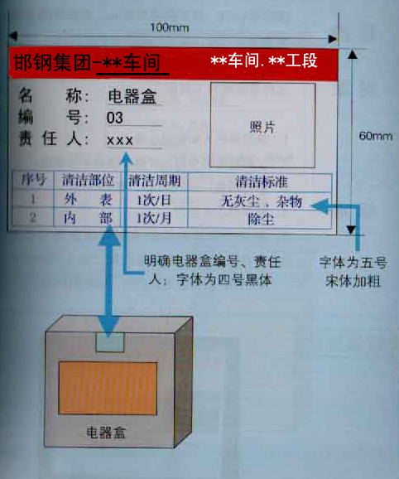
电器盒的标识方法
目的 | 明确责任人及日常管理规定，防止因长期不检修而造成的事故，或因未及时关闭而造成的浪费。
对象 | 工作现场所有小电器盒
标准 | 1、确定责任人，标明管理办法。
 | 2、参考规格：长100mm，宽60mm。
 | 3、制作标识并塑封。
 | 4、将制作完毕的标识用双面胶或海绵胶附着在电器盒上部的中间部位。
效果展示

Slide 22
危险品、化学品的标识方法
目的 | 让所有员工都能熟练掌握化学危险品警示标识的相关知识，使化学危险品警示标准化。
对象 | 所有化学危险品区域。
标准 | 1、标识名称：化学危险品警示标识。
 | 2、标识颜色及规格：
 | a、主体背景颜色：白色；
 | b、文字颜色及规格：如下图所示。
效果展示

Slide 23
危险品（化学品）的管理方法
目的 | 让所有人员了解危险品（化学品）的管理方法；明确危险品（化学品）的管理标准及责任人等。
对象 | 洒精、液氮、清洗剂、焦油等化学危险品。
标准 | 1、危险品有明确的摆放区域，分类定位、标识明确（定位线使用50mm宽的红色胶带，危险品标识字体为100号黑体）。
 | 2、危险品在非使用时应放置在指定区域内。
 | 3、危险容器（如盛装电解液、液氮等的容器）有安全的搬运方法。
 | 4、危险品存放现场要悬挂材料安全性数据表（MSDS文件）。
 | 5、危险品应隔离堆放，远离火源，并有专人管理。
效果展示

Slide 24
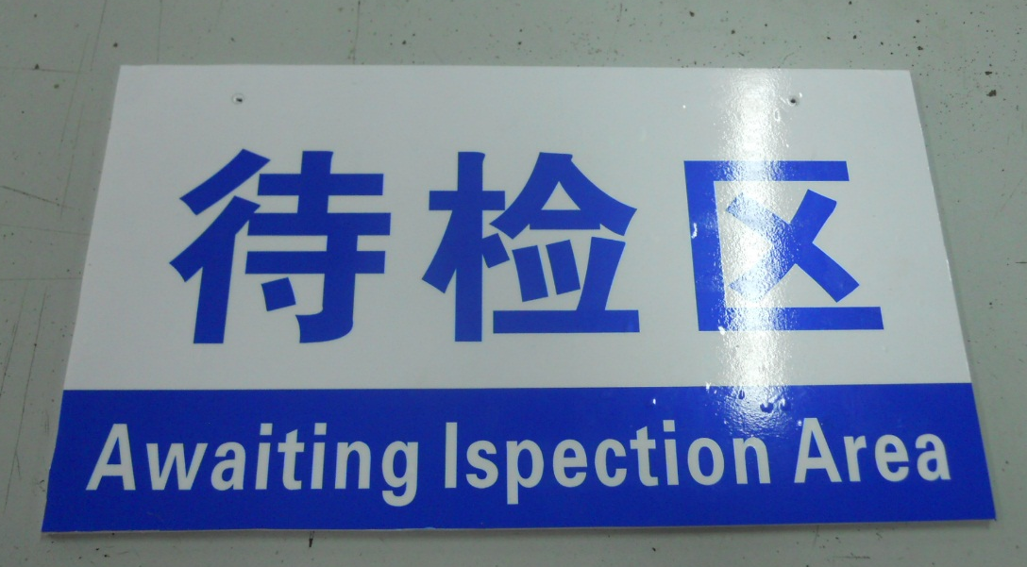
生产车间区域标示方法
目的 | 明确区域位置，有利于现场管理。
对象 | 生产车间各功能区域
标准 | 1、参照下图制作生产线工位名称标识。
 | 2、参考规格：长350mm，宽200mm。
 | 3、材料：PVC板，双面印刷。
 | 4、位置：悬挂在区域上方。
效果展示

Slide 25
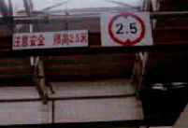
通道、电梯限高标识
目的 | 标示障碍物与地面的高度，供运输部门参考；提示最大高度，避免发生重大破坏性事故。
对象 | 道路上方的各种管、线、门、天桥、隧道等。
标准 | 1、在通道上方障碍物下边缘的中央部位设置限高标志，并且两边都要设置。
 | 2、用玻璃胶粘贴牢固。
 | 3、参考规格：长500mm，宽100mm、直径300mm。
 | 4、必要时应设置防护栏，并将限高标志悬挂在下面。
效果展示

Slide 26
私人鞋、衣柜的标识方法
目的 | 使现场私人鞋/衣柜标识统一、责任明确。
对象 | 现场鞋柜、更衣柜。
标准 | 1、制作如下图所示的不干胶标识。
 | 2、参考规格：60mm×58mm。
 | 3、使用不同颜色的标签表示不同的部门。
 | 4、根据需要制作无人使用标识。
 | 5、张贴在鞋/衣柜门右上角位置，与门边缘对齐。
效果展示

Slide 27
开关的标识方法1
目的 | 通过贴标识，使不同门把手开关的方法目视化，便于设备的日常管理。
对象 | 工作现场所有电气箱。
标准 | 1、如果电气无须按压即可打开或关闭，可不贴“按”字标识。
 | 2、制作开关使用方法标识并塑封。
 | 5、将制作完毕的标识用双面胶或海绵胶附着在电气箱门把手上。
效果展示

Slide 28
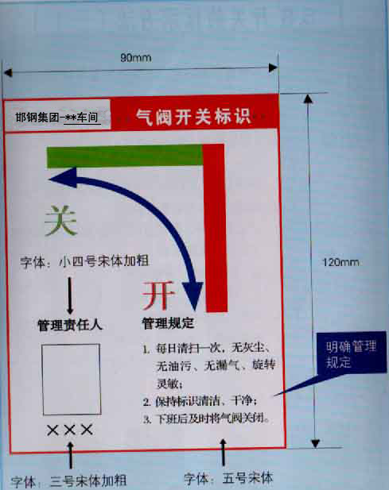
开关的标识方法2
目的 | 通过贴标识，使气阀开关的使用方法、管理规定和责任人目视化。
对象 | 工作现场所有气阀开关。
标准 | 1、确定气阀的开关方向、管理规定及责任人。
 | 2、制作标识并塑封。
 | 3、参考规格：90mm×120mm。
 | 3、将制作完毕的标识用双面胶或海绵胶附着在泡沫板上，然后悬挂在气阀开关上。
效果展示

Slide 29
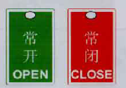
开关的标识方法3
目的 | 标示常开/常闭阀门，防止因意外关闭造成的重大损失。
对象 | 所有需要常开/常闭的阀门。
标准 | 1、制作常开/常闭阀门标识。
 | 2、将标识悬挂在设备开关上。
 | 4、材质：建议使用铝牌。
 | 5、参考规格：30mm×50mm。
效果展示

Slide 30
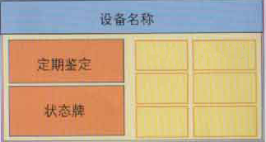
设备铭牌及状态的标识方法
目的 | 明确设备的名称、各方面负责人及其联系方式，以便发生故障时能够及时处理，减少损失。
对象 | 生产线中各类使用中的设备。
标准 | 1、制作设备运行状态卡，可分为：运行、故障、停机三种。
 | 2、状态卡材质为硬纸卡片，背景颜色为：
 | a、运行：绿色
 | b、停机：黄色（“停机指超过6H的暂停”）
 | c、故障：红色
 | 3、设备名牌应放置在设备的显眼位置。
效果展示

Slide 31
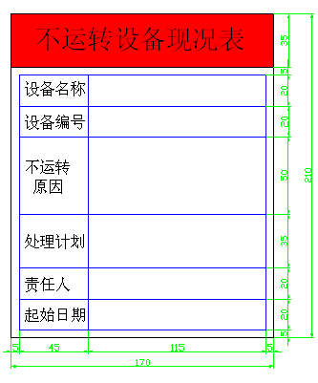
不运转设备的标识方法
目的 | 详细记录设备不运转的原因及其基本状态，有利于设备的活用、处理，避免资产长期闲置造成损失。
对象 | 现场不使用的设备、免责设备。
标准 | 1、制作不运转设备现况板。
 | 2、参考规格 ：长170mm，宽210mm。
 | 3、材料：PVC，红色单面印刷。
 | 4、现况板附着在设备正面的显眼位置。
 | 5、详细记录不运转的原因及其基本状态。
效果展示

Slide 32
旋转体旋转方向标示方法
目的 | 在旋转装置的罩子上标示旋转方向,防止修理之后的反转，追求安全性。 。
对象 | 皮带、链条、马达类、齿轮等
标准 | 1.制作不干胶标签，如图所示。
 | 2.把马达旋转方向标签附着在防护罩上显眼的地方（正面）
 | 3.标签颜面色：红色。
 | 4.标签规格：长100mm×宽25mm。
效果展示

Slide 33
设备修理中标示方法
目的 | 明确设备状态（运行/修理），预防安全事故。
对象 | 所有设备的控制面板，其他需要注意安全的地方。
标准 | 1. 制作“修理中或检查中”现况板，如图所示。
 | 2. 标示板材质：有机玻璃（2t），红色单面印刷。
 | 3.规格：长80mm×宽160mm。
 | 4.停止设备修理及检查时必须设置。
 | 5.修理及检查时记录预想的所需时间、修理检查人的名字。
 | 6.标示板附着在最显眼的控制面板上面。
 | 7.标示板除了记入姓名的人员之外其他人绝对不可以移除。
效果展示

Slide 34
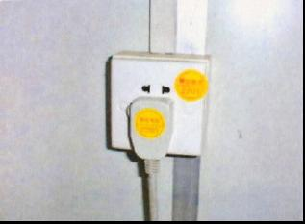
额定电压标示方法
目的 | 为防止因110V、220V、380V等不同电源接错而造成设备的损坏。
对象 | 所有容易混淆的电源插头、插座。
标准 | 1.制作不干胶电压标签，如图所示（常用三种）。
 | 2.规格：圆形直径20mm、等边三角形边长20 mm、正方形边长20mm。
 | 3.材料：塑光纸，单面黄色底红字印刷。
 | 4.在各插座的上部及插头上附着额定电压标志。
效果展示

Slide 35
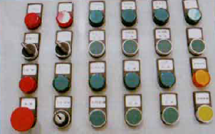
电气控制箱标识方法
目的 | 用中文标示电气控制箱中各按钮的功能，使操作人员能够了解各开关的名称及功能，减少错误操作。
对象 | 电气控制箱、操作面板等
标准 | 1、白纸黑字，字高：9mm。
 | 2、将标识粘贴在按钮正上方，以便观察。
 | 3、分类标示所有的开关。
效果展示

Slide 36
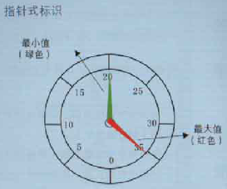
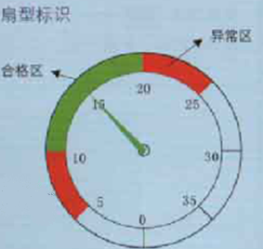
计量器界限的标示方法
目的 | 任何人观察计量器的指针都能立刻判断设备的状态是否正常，有利于发现异常并及时处理。
对象 | 电流表、电压表、压力表、温度计、油量计等。
标准 | 1、大范围计量器以中央为中心、以箭头符号进行标示，标示管理范围时用颜色来区分，最大值用红色，最小值用绿色。
 | 2、小范围计量器以扇形图标示界限，标示方法为：正常范围粘贴绿色荧光胶带；需要采取对策的指针最大值或最小值用红色荧光纸贴示。
 | 3、可以开启的计量器，原则上是把胶带直接贴在里面刻度标板上，根据情况也可把胶带贴在玻璃外面。
 | 4、计量器要接受定期的校准检查。
效果展示

Slide 37
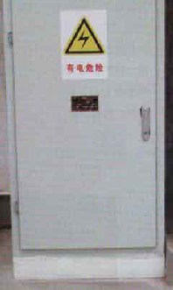
电力安全警示标识
目的 | 在电力设施上悬挂或张贴相应的安全标语牌，以示提醒和警告，确保安全。
对象 | 控制柜、高压设备、各种电力设施。
标准 | 1、制作长方形标示牌，明确电子安全内容及图案。
 | 2、电力安全标示牌悬挂在危险源正前方，或粘贴在电柜的正面，高度参照人员视角，建议下边缘离地1600mm。
 | 3、参考规格：长300mm，宽250mm。
 | 4、材料：PVC，单面印刷。
效果展示
1.6m

Slide 38
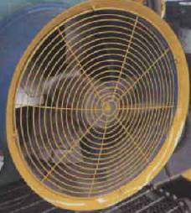
风扇通风口的标识方法
目的 | 防止因不明状况的人员在通风口处堆放货物等物品而堵塞通风口，提示危险隐患。
对象 | 设备通风口、车间通风口等各类通风口。
标准 | 1、通风口外边沿涂布油漆，颜色为黄色。
 | 2、宽度为整个边沿，当边沿过宽时宽度为20mm。
 | 3、防护网涂布油漆，颜色为黄色。
 | 4、编制维护管理表，定期维护，防止因灰尘覆盖而失去提示作用。
效果展示

Slide 39
英文设备单词对照表
目的 | 防止员工因忘记显示屏上英文单词的意思而导致的错误操作。
对象 | 所有显示屏显示语言为英文的设备。
标准 | 1、将设备显示屏上经常出现的英文单词在A4纸上列出，并注明其通俗的中文含义。
 | 2、打印并塑封，在显示屏旁悬挂。
 | 3、卡片与显示屏的距离不可超过300mm，便于查看。
效果展示

Slide 40
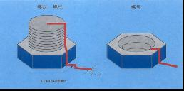
螺丝、螺母合一划线
目的 | 了解螺栓、螺母的松紧状态以预防设备事故。
对象 | 旋转体直径在12mm以上的螺丝、螺母。
标准 | 1、画线的顺序：
 | a、清除螺丝、螺母周围的油、锈、污物；
 | b、锁紧螺丝、螺母到准确的状态；
 | c、画线；
 | d、当划线被损坏时需再涂色。
 | 2、划线的方法：使用红色的标记油漆来标示，标示线的粗度是2-3mm。
效果展示
螺栓
螺母
2~3mm

Slide 41


